Slide 1

机器学习A
7.神经网络I：
基本框架
何向南
中国科学技术大学
Lab for Data Science

Slide 2
Neural Networks: Architecture
神经网络I：基本框架
Goals of this lecture
Understand the motivation for deep neural networks
Learn about deep neural network architecture(s) and some standard components
Reading material
Course Notes, Section 7.1, 7.2
I. Goodfellow et al.; Deep Learning; Chapters 6-9

Slide 3
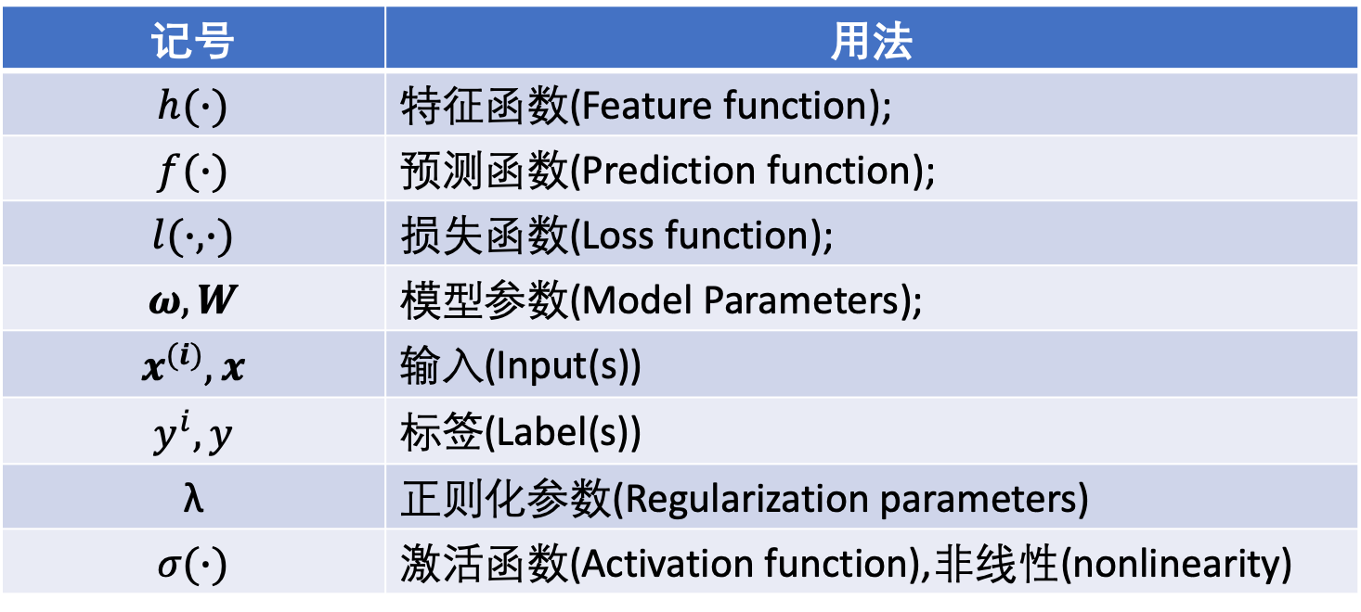
Common Notations
常用记号
记号 | 用法
$$h(∙)$$ | 特征函数(Feature function);
$$f(∙)$$ | 预测函数(Prediction function);
$$l(∙,∙)$$ | 损失函数(Loss function);
$$ω,W$$ | 模型参数(Model Parameters);
$$x^{(i)},x$$ | 输入(Input(s))
$$y^{i},y$$ | 标签(Label(s))
λ | 正则化参数(Regularization parameters)
$$σ(∙)$$ | 激活函数(Activation function),非线性(nonlinearity)

Slide 4
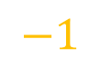
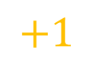
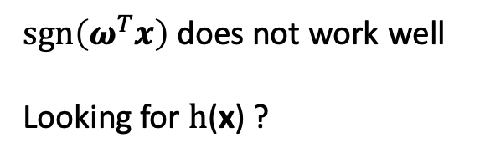
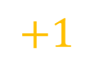
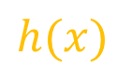
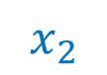
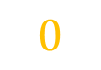
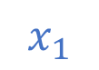
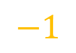
Limitations of linear predictors
线性预测的局限
$$x_{2}$$
$$+1$$
$sgn\left(ω^{T}x\right)$does not work well
Looking for $h$(x) ?
$$+1$$
$$x_{1}$$
$$−1$$
$$−1$$
Linear separator cannot classify perfectly!
$$h(x)$$
$$0$$
Notes:
XN: 替换手写体

Slide 5
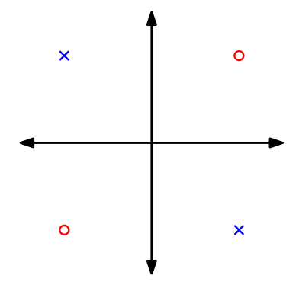
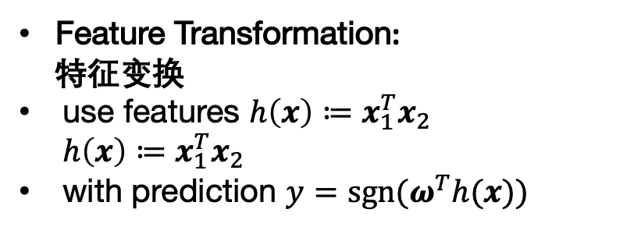
Limitations of linear predictors
线性预测的局限
Feature Transformation:
特征变换
use features $h\left(x\right)≔x_{1}^{T}x_{2}$
$h\left(x\right)≔x_{1}^{T}x_{2}$
with prediction $y=sgn⁡(ω^{T}h(x))$
Linear separator cannot classify perfectly!

Slide 6
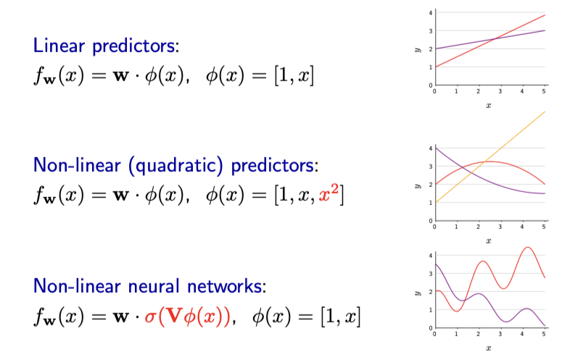
Non-linear Predictors
非线性分类器
Notes:
关于机器学习的实践还有很多要说的。这里有一些建议。请注意，其中许多仅仅与良好的软件工程实践有关。
首先，不要一开始就编写一个复杂的大型模型，然后在上百万个例子上运行它。从简单开始，包括数据(少量示例)和模型(例如，线性分类器)。在增加复杂性之前，要先检查事情是否正常。这会帮助你在一个更容易解释和运行更快的环境中调试。一个健全性检查是在很少的例子上训练一个足够有表现力的模型，看看模型是否可以过拟合例子(得到零训练误差)。这不会产生所有有用的模型，但可以诊断优化是否有效。如果你不能在5个例子上过拟合，那么你就有问题了:可能假设类太小，数据太吵，或者优化不起作用。
其次，记录所有内容，以便诊断问题。监测各时期的损失。跟踪训练损失也很重要，这样如果你得到了糟糕的结果，你可以发现它是否是由于糟糕的优化或过拟合造成的。记录所有超参数，这样就可以完整地记录如何重现结果。
第三，当你报告你的结果时，你应该能够以不同的随机性进行多次实验，看看结果有多稳定。报告错误条。
最后，如果对您的应用程序来说，报告不止一个测试精度是有意义的。报告少数群体的错误，并添加你的模型是否公平对待每个群体。

Slide 7
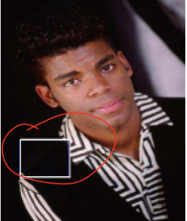
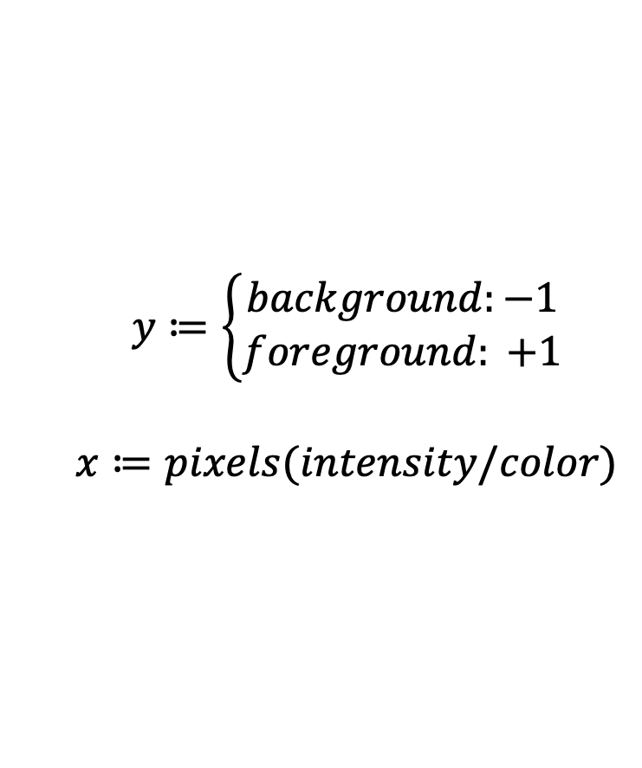
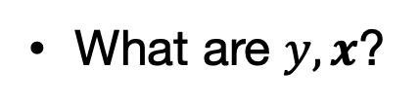
Real-world Application: Edge/Boundary detection
实际应用: 边缘检测
What are $y,x$?
$$y≔\left\{\begin{aligned}background:−1 \\ foreground: +1\end{aligned}\right.$$
$$x≔pixels(intensity/color)$$
Notes:
XN: 替换手写体

Slide 8

Real-world Application: Edge/Boundary detection
实际应用: 边缘检测
Challenges?
Poor Contrast
低对比度

Slide 9
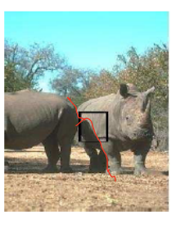
Real-world Application: Edge/Boundary detection
实际应用: 边缘检测
Challenges?
Poor Contrast
低对比度

Slide 10
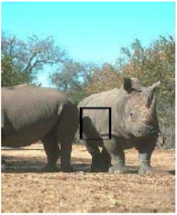
Real-world Application: Edge/Boundary detection
实际应用: 边缘检测
Challenges?
Poor Contrast
低对比度
Shadow 阴影

Slide 11
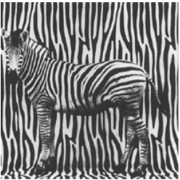
Real-world Application: Edge/Boundary detection
实际应用: 边缘检测
Challenges?
Poor Contrast
低对比度
Shadow 阴影

Slide 12
Real-world Application: Edge/Boundary detection
实际应用: 边缘检测
Challenges?
Poor Contrast
低对比度
Shadow 阴影
Texture 纹理

Slide 13
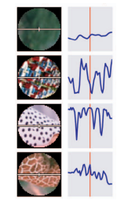
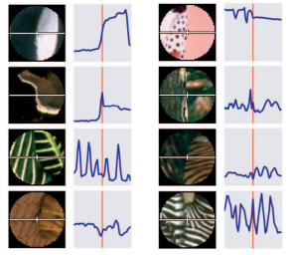
Edge/Boundary detection
边缘检测
Why is it so difﬁcult?
Let’s look at a local image region and the corresponding intensities:
让我们来看一个局部图像区域及其对应的灰度值：

Slide 14
Edge/Boundary detection
边缘检测
Why is it so difﬁcult?
Let’s look at a local image region and the corresponding intensities:
让我们来看一个局部图像区域及其对应的灰度值：
Non-Boundaries 无边

Slide 15
Edge/Boundary detection
边缘检测
Why is it so difﬁcult?
Let’s look at a local image region and the corresponding intensities:
让我们来看一个局部图像区域及其对应的灰度值：
Non-Boundaries 无边
Boundaries 有边
$$h\left(x\right)=pixel intensity→avg local intensity$$
Notes:
XN: 替换手写体

Slide 16
Edge/Boundary detection
边缘检测
Why is it so difﬁcult? 为何如此困难？
Let’s look at a local image region and the corresponding intensities:
让我们来看一个局部图像区域及其对应的灰度值：
Non-Boundaries 无边
Boundaries 有边
Intensity cue is not necessarily a good indicator for boundaries.
灰度线索并不一定是边界的良好指示器

Slide 17
Edge/Boundary detection
边缘检测
What other image cues could be helpful?
还有哪些图像线索可能是有用的？
Brightness gradient (BG) 亮度梯度
Color gradient (CG) 色彩梯度
Texture gradient (CG) 纹理梯度
…

Slide 18
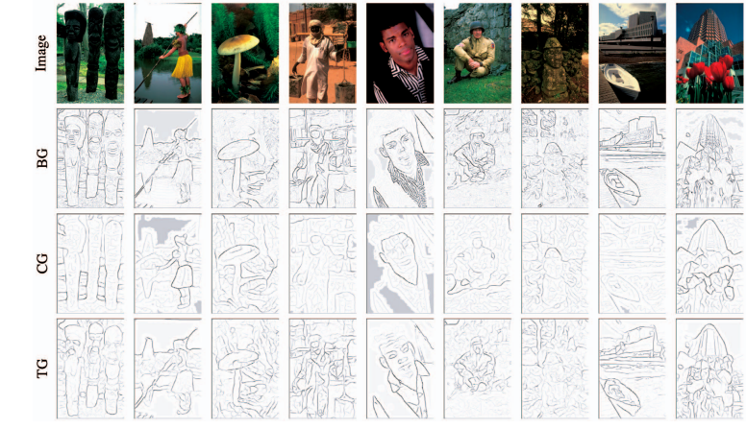

Slide 19
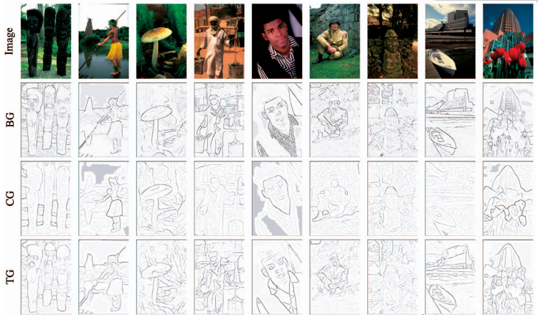
How to combine all those issues?
如何结合所有这些线索？

Slide 20
How to combine all those issues? Learn a linear combination of cues
如何结合所有这些线索？学习这些线索的线性组合

Slide 21
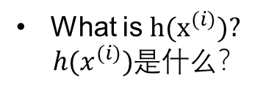
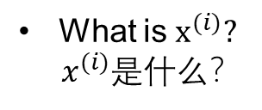
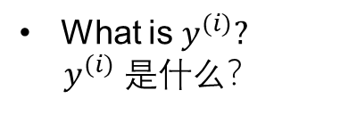
Edge/Boundary detection
边缘检测
What is $y^{(i)}?$
${ y}^{(i)}$ 是什么？
Annotated pixel label标注的像素标签
What is $x^{(i)}?$
${ x}^{(i)}$是什么？
Image pixel
图像像素
What is ${h(x}^{(i)})?$
${ h(x}^{(i)})$是什么？
Vector of features computed in the neighborhood of pixel i, e.g., intensity, texture gradient, oriented gradient etc.
在像素 i 邻域内计算的特征向量，例如灰度、 纹理梯度、方向梯度等。

Slide 22
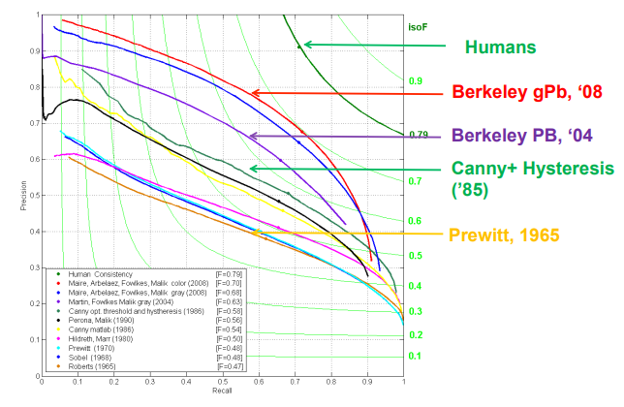
Boundary detection performance
边缘检测性能

Slide 23
Key Takeaways
关键要点
Selecting good features is often key to the performance of a machine learning algorithm.
Most common approach is to apply known heuristics that work well from (community/expert) experience.
Caution: when/how can adding features hurt performance?
Next, we will discuss how deep learning can help automate feature extraction.

Slide 24
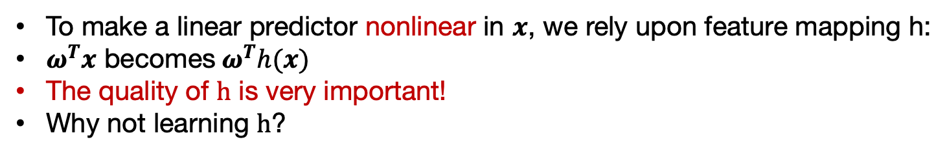
Neural networks via features
通过特征的神经网络
To make a linear predictor nonlinear in $x$, we rely upon feature mapping h:
$ω^{T}x$ becomes${ ω}^{T}h(x)$
The quality of $h$ is very important!
Why not learning $h$?

Slide 25
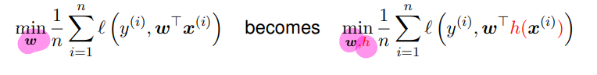
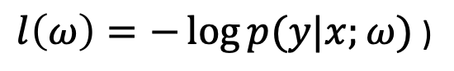
Neural networks via features
通过特征的神经网络
To make a linear predictor nonlinear in $x$, we rely upon feature mapping h:
$ω^{T}x$ becomes${ ω}^{T}h(x)$
The quality of $h$ is very important!
Why not learning $h$?
$l\left(ω\right)=−\log{p(y|x;ω)}$)
Notes:
XN: 替换手写体

Slide 26
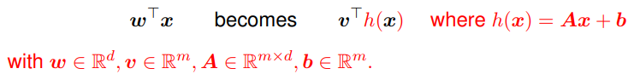
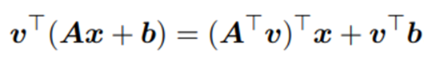

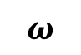
Neural networks as iterated linear prediction (part 1)
作为迭代线性预测的神经网络
Natural choice: build feature maps out of linear predictors!
自然的选择：用线性预测器构建特征映射！
There is something wrong with this!
Gained no additional representation ﬂexibility!
欠缺额外的表示灵活度！
$$ω$$

Slide 27
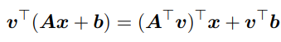
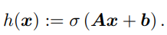
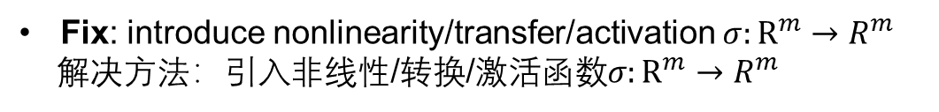
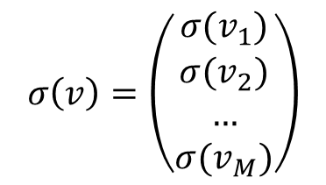
Neural networks as iterated linear prediction (part 1)
作为迭代线性预测的神经网络
Natural choice: build feature maps out of linear predictors!
自然的选择：用线性预测器构建特征映射！
There is something wrong with this!
$$σ\left(v\right)=\left(\begin{aligned}σ(v_{1}) \\ σ(v_{2}) \\ … \\ σ(v_{M})\end{aligned}\right)$$
Gained no additional representation ﬂexibility!
欠缺额外的表示灵活度！
Fix: introduce nonlinearity/transfer/activation $σ:R^{m}→R^{m}$
解决方法：引入非线性/转换/激活函数$σ:R^{m}→R^{m}$
Notes:
XN: 替换手写体

Slide 28
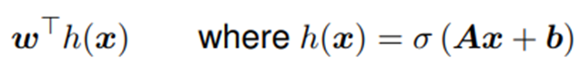
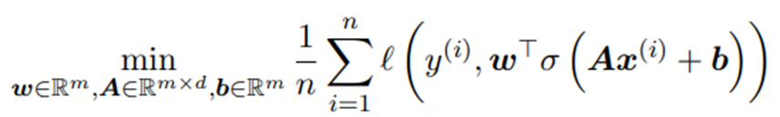
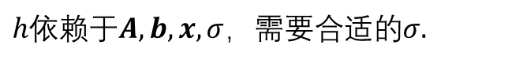
Neural networks as iterated linear prediction (part 2)
作为迭代线性预测的神经网络
We will predict as 我们的预测为
$h$依赖于$A,b,x,σ$，需要合适的$σ.$
We will train as 我们的训练方式为
Question: which training procedure?
问题：怎么训练？
梯度下降？随机梯度下降？
Notes:
XN: 替换手写体

Slide 29
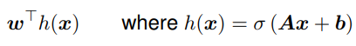
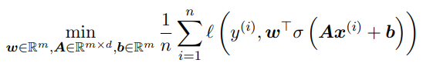
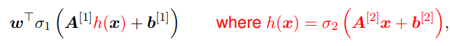
Neural networks as iterated linear prediction (part 2)
作为迭代线性预测的神经网络
We will predict as 我们的预测为
We will train as 我们的训练方式为
Question: which training procedure?
Why stop there? We can also do 何必在此停止？我们也可以继续
and iterate further
继续循环
This is a deep neural network.
这就是深度神经网络

Slide 30
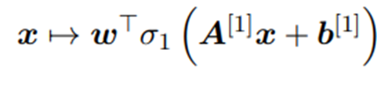
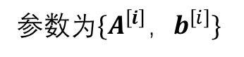
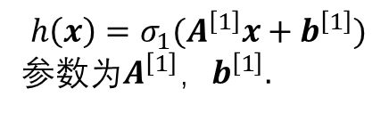
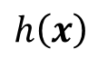
Neural networks as functions
从函数角度理解神经网络
A linear predictor (one layer network) has the form
一个线性预测器（单层神经网络）形式为
A two layer network has the form
双层神经网络形式为
$$h\left(x\right)=σ_{1}(A^{\left[1\right]}x+b^{\left[1\right]})$$
参数为$A^{\left[1\right]}，b^{\left[1\right]}.$
Iterating, a multi-layer network has the form
如此循环，多层神经网络形式为
$$h\left(x\right)$$
参数为${\{A}^{\left[i\right]}，b^{\left[i\right]}\}$
Notes:
XN: 替换手写体

Slide 31
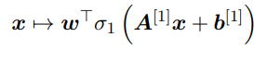
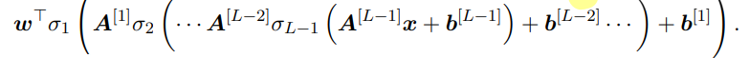
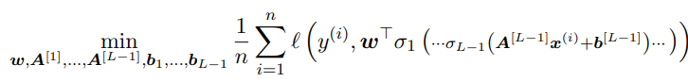


Neural networks as functions
从函数角度理解神经网络
A linear predictor (one layer network) has the form
一个线性预测器（单层神经网络）形式为
$$ω^{T}h(x)$$
$$ω^{T}x$$
A two layer network has the form
双层神经网络形式为
Iterating, a multi-layer network has the form
如此循环，多层神经网络形式为
Optimization now takes the form 优化目标形式为
Notes:
XN: 替换手写体

Slide 32
Classical formulation of neural networks as graphs
从图的经典表述理解神经网络
(Computation graphs in Tensorﬂow and other software differ slightly.)
（TensorFlow 及其他软件中的计算图略有不同。）

Slide 33


Classical formulation of neural networks as graphs
从图的经典表述理解神经网络
(Computation graphs in Tensorﬂow and other software differ slightly.)
Node j in this graph:
Collects a vector z from its in-edges;
Computes $σ_{j}({\left(ω^{\left[j\right]}\right)}^{T}z+b^{\left[j\right]})$
Propagates this value along its out-edges.
Computation of whole network can be written this way.
Tensorﬂow computation graphs: everything needed to train is in the graph; e.g., parameters are also assigned to nodes.

Slide 34


Internal representation used by deep net packages
深度网络包使用的内部表示
Nodes are weights, data, and functions
节点包括权重、数据和函数

Slide 35

DNN Parameters Visualization
深度神经网络参数可视化
Notes:
关于机器学习的实践还有很多要说的。这里有一些建议。请注意，其中许多仅仅与良好的软件工程实践有关。
首先，不要一开始就编写一个复杂的大型模型，然后在上百万个例子上运行它。从简单开始，包括数据(少量示例)和模型(例如，线性分类器)。在增加复杂性之前，要先检查事情是否正常。这会帮助你在一个更容易解释和运行更快的环境中调试。一个健全性检查是在很少的例子上训练一个足够有表现力的模型，看看模型是否可以过拟合例子(得到零训练误差)。这不会产生所有有用的模型，但可以诊断优化是否有效。如果你不能在5个例子上过拟合，那么你就有问题了:可能假设类太小，数据太吵，或者优化不起作用。
其次，记录所有内容，以便诊断问题。监测各时期的损失。跟踪训练损失也很重要，这样如果你得到了糟糕的结果，你可以发现它是否是由于糟糕的优化或过拟合造成的。记录所有超参数，这样就可以完整地记录如何重现结果。
第三，当你报告你的结果时，你应该能够以不同的随机性进行多次实验，看看结果有多稳定。报告错误条。
最后，如果对您的应用程序来说，报告不止一个测试精度是有意义的。报告少数群体的错误，并添加你的模型是否公平对待每个群体。

Slide 36

Layers represent multiple levels of abstractions
网络层代表不同抽象级别
Notes:
关于机器学习的实践还有很多要说的。这里有一些建议。请注意，其中许多仅仅与良好的软件工程实践有关。
首先，不要一开始就编写一个复杂的大型模型，然后在上百万个例子上运行它。从简单开始，包括数据(少量示例)和模型(例如，线性分类器)。在增加复杂性之前，要先检查事情是否正常。这会帮助你在一个更容易解释和运行更快的环境中调试。一个健全性检查是在很少的例子上训练一个足够有表现力的模型，看看模型是否可以过拟合例子(得到零训练误差)。这不会产生所有有用的模型，但可以诊断优化是否有效。如果你不能在5个例子上过拟合，那么你就有问题了:可能假设类太小，数据太吵，或者优化不起作用。
其次，记录所有内容，以便诊断问题。监测各时期的损失。跟踪训练损失也很重要，这样如果你得到了糟糕的结果，你可以发现它是否是由于糟糕的优化或过拟合造成的。记录所有超参数，这样就可以完整地记录如何重现结果。
第三，当你报告你的结果时，你应该能够以不同的随机性进行多次实验，看看结果有多稳定。报告错误条。
最后，如果对您的应用程序来说，报告不止一个测试精度是有意义的。报告少数群体的错误，并添加你的模型是否公平对待每个群体。

Slide 37

Why depth?
为什么要加深？
Notes:
关于机器学习的实践还有很多要说的。这里有一些建议。请注意，其中许多仅仅与良好的软件工程实践有关。
首先，不要一开始就编写一个复杂的大型模型，然后在上百万个例子上运行它。从简单开始，包括数据(少量示例)和模型(例如，线性分类器)。在增加复杂性之前，要先检查事情是否正常。这会帮助你在一个更容易解释和运行更快的环境中调试。一个健全性检查是在很少的例子上训练一个足够有表现力的模型，看看模型是否可以过拟合例子(得到零训练误差)。这不会产生所有有用的模型，但可以诊断优化是否有效。如果你不能在5个例子上过拟合，那么你就有问题了:可能假设类太小，数据太吵，或者优化不起作用。
其次，记录所有内容，以便诊断问题。监测各时期的损失。跟踪训练损失也很重要，这样如果你得到了糟糕的结果，你可以发现它是否是由于糟糕的优化或过拟合造成的。记录所有超参数，这样就可以完整地记录如何重现结果。
第三，当你报告你的结果时，你应该能够以不同的随机性进行多次实验，看看结果有多稳定。报告错误条。
最后，如果对您的应用程序来说，报告不止一个测试精度是有意义的。报告少数群体的错误，并添加你的模型是否公平对待每个群体。

Slide 38

Summary
总结
Notes:
关于机器学习的实践还有很多要说的。这里有一些建议。请注意，其中许多仅仅与良好的软件工程实践有关。
首先，不要一开始就编写一个复杂的大型模型，然后在上百万个例子上运行它。从简单开始，包括数据(少量示例)和模型(例如，线性分类器)。在增加复杂性之前，要先检查事情是否正常。这会帮助你在一个更容易解释和运行更快的环境中调试。一个健全性检查是在很少的例子上训练一个足够有表现力的模型，看看模型是否可以过拟合例子(得到零训练误差)。这不会产生所有有用的模型，但可以诊断优化是否有效。如果你不能在5个例子上过拟合，那么你就有问题了:可能假设类太小，数据太吵，或者优化不起作用。
其次，记录所有内容，以便诊断问题。监测各时期的损失。跟踪训练损失也很重要，这样如果你得到了糟糕的结果，你可以发现它是否是由于糟糕的优化或过拟合造成的。记录所有超参数，这样就可以完整地记录如何重现结果。
第三，当你报告你的结果时，你应该能够以不同的随机性进行多次实验，看看结果有多稳定。报告错误条。
最后，如果对您的应用程序来说，报告不止一个测试精度是有意义的。报告少数群体的错误，并添加你的模型是否公平对待每个群体。

Slide 39

Common functions/layers in a deep network
深度网络中的常见函数/层
Univariate activations e.g. rectiﬁed linear units (ReLU): max{0, x}单变量激活
Fully connected layers 全连接层
Convolution layers 卷积层
Maximum-/Average- pooling 最大/平均池化
Soft-max layer
Dropout
Notes:
XN: 替换手写体

Slide 40



Neural network (univariate) activations
神经网络中（单变量）激活
We mentioned that nodes compute 节点处计算
where activation/transfer/nonlinearity $σ:R→R$ is:
激活函数$σ:R→R$ 可以是：
这意味着逐分量使用单变量激活函数$σ$
Notes:
XN: 删掉手写体

Slide 41



















Fully connected layer
全连通层
$$ω_{11}$$
$$Wx+b$$
($W∈R^{M×d}, b∈R^{d×1}$)
$$z_{1}$$
$$x_{1}$$
$$x_{2}$$
$$x_{3}$$
$$ω_{11}$$
$$…$$
$$x_{1}$$
$$ω_{21}$$
$$x_{d}$$
$$x_{2}$$
$$z_{1}$$
$$z_{M}$$
$$…$$
$$ω_{d1}$$
$$x_{d}$$
Notes:
XN: 替换手写体

Slide 42

Fully connected layer
全连通层
What’s an issue with fully connected layers?
全连通层有什么问题？

Slide 43


Issue with fully connected layers
全连通层的问题
Suppose the input is an image of size 256$×$256
假设输入是大小为256$×$256的图像
Let the output of this layer have identical size
假设该层输入有着同样的大小
How many weights are necessary?
至少需要多少权重？
A solution: share weights
解决方案：共享权重

Slide 44
Outline
大纲
神经网络的动机
神经网络的基本构件
全连接网络
卷积网络
循环神经网络

Slide 45

Convolutions
卷积

Slide 46

Convolutions
卷积
Notes:
XN: 矩阵里的字太小了，调大些，下面几页也是

Slide 47

Convolutions
卷积

Slide 48

Convolutions
卷积

Slide 49


Convolutions
卷积
Trainable parameters $ω$:
Filters (width, height, depth, number)
Bias

Slide 50

Padding操作

Slide 51

Padding操作

Slide 52


Maximum-/Average- pooling
最大/平均池化
Maximum or average over a spatial region
在空间区域内取最大值或平均值
Trainable parameters $ω$: None

Slide 53

Example of Max-Pooling
最大池化实例

Slide 54

Example of Max-Pooling
最大池化实例

Slide 55


Multi-class Output: Softmax Layer
多类输出: Softmax层
Modern networks for multi-class classification often end with softmax nonlinearity:
Output is now a probability vector.
Trainable parameters $ω$: None
Alternate notation: output vector:

Slide 56


Dropout layer
Dropout层
During training, randomly set activations to zero (must disable during inference)
Can well prevent overfitting
Trainable parameters $ω$: None

Slide 57


Cross-entropy loss
交叉熵损失
Given one hot $y∈\{e_{1},…,e_{k}\}$ and probability vector $\hat{y}∈R^{k}$,
（one-hot向量即只有一个位置的值为1，其余位置的值为0的向量）

Slide 58




Cross-entropy loss
交叉熵损失
Given one hot $y∈\{e_{1},…,e_{k}\}$ and probability vector $\hat{y}∈R^{k}$,
Combined with softmax
Note: For numerical stability, use $ln\sum_{i}{\exp{v_{i}=c+ln\sum_{i}{exp⁡(v_{i}−c)}}}$
Equivalent to multinomial logistic loss.

Slide 59
Regularization
正则化
“Weight decay”: +λ ${\left|\left|ω\right|\right|}^{2}$ in objective (where$ω$are all parameters).
Dropout: randomly drop neurons during training.
Batch normalization: “standardize” node output distribution.

Slide 60

Batch Normalization
批规范化
BN是优化神经网络模型有效的策略之一，几乎成为常用网络结构的标配
通过重新参数化，解决多层之间协调更新(covariate shift)的问题
协调更新：某一层输入分布的改变会逐级传递并影响其他

Slide 61
Optimization
优化
Regularized learning now takes the form
In general, resulting optimization is "harder" than linear regression.
Implications:
Gradient-based optimization approaches are no longer guaranteed to ﬁnd the global optimum
Initialization of parameters matters
Stochastic gradient descent works well in practice

Slide 62

CNN Example – LeNet5
CNN典型网络结构
# of parameter
Width
# of channels
60,000
28 → 14 →10 →5
6 → 6 → 16 → 16

Slide 63

CNN Example – AlexNet
CNN典型网络结构
Alex et.al. NIPS 2012. Imagenet classification with deep convolutional neural networks. (引用次数13万)
与LeNet5相似，但是规模更大
用了ReLU作为激活函数
大约60,000,000参数

Slide 64
Outline
大纲
神经网络的动机
神经网络的基本构件
全连接网络
卷积网络
循环神经网络

Slide 65


从静态数据到序列数据
视频：由多个帧/静态图片构成
单张图片
帧序列

Slide 66

从静态数据到序列数据
自然语言：单词序列构成句子

Slide 67

从静态数据到序列数据
图片说明 (image captioning)：生成句子来描述图像

Slide 68

循环神经网络的几种结构
一对一 一对多 多对一 多对多 多对多
(Ref: cs231n course Fei-Fei Li & Justin Johnson & Serena Yeung)

Slide 69



RNN网络结构和前向传播
RNN结构：
前向传播（例子以tanh函数为激活函数）

Slide 70

RNN网络结构和前向传播
上图所示的RNN将输入序列映射到相同长度的输出序列，总损失为所有时间步的损失之和
给定 为第 步的负对数似然
总损失可以写为

Slide 71

RNN的梯度计算
RNN通过反向传播计算梯度的方法，称为时序性反向传播算法
（Back Propagation Through Time，BPTT）
RNN的梯度计算
每一步包含执行一次前向传播和反向传播
运行的时间开销为
通过BPTT获得梯度之后，使用基于梯度的优化方法训练RNN

Slide 72

基于RNN的建模框架
基于编码-解码的序列到序列的架构
（encoder-decoder sequence-to-sequence architecture）
将不同长度的输入序列映射到不同长度的序列
在语音识别、机器翻译和问答系统中应用广泛

Slide 73


LSTM: Long Short Term Memory network
RNN的主要问题：long term dependencies
引入自循环，以产生梯度长时间持续流动的路径（渗漏单元）
关键想法：自循环权重是视上下文 $C$ ($\text{Cell} \text{state}$) 而定的超参数，且不是固定的
渗漏单元积累了长时间信息，一旦信息被使用，遗忘过去的状态可能更有利
(Ref: Hochreiter, Sepp, and Jürgen Schmidhuber. "Long short-term memory." Neural computation 1997)

Slide 74
LSTM: Long Short Term Memory network
比RNN多了4倍的参数；在许多应用中取得重大成功，如无约束手写识别，语音识别，手写生成，机器翻译，图片说明生成和解析
(Ref: http://colah.github.io/posts/2015-08-Understanding-LSTMs/)

Slide 75
LSTM Unit
核心部分：Cell state
有线性自环，并由各个门控单元控制信息的流动
像传送带一样传播信息，通过门控选择去除或者增加信息
(Ref: http://colah.github.io/posts/2015-08-Understanding-LSTMs/)

Slide 76
LSTM Unit
门控单元：由sigmoid层和乘法操作构成，控制信息的流动
sigmoid的输出介于0-1，0表示让遗忘所有信息，1表示让所有信息通过，其余为部分信息通过

Slide 77


LSTM Unit

Slide 78

LSTM Unit

Slide 79

LSTM Unit

Slide 80

LSTM Unit结构小结

Slide 81
LSTM进阶(简化): Gated Recurrent Unit
[Cho, et al. (2014)]与LSTM区别：将遗忘门与输入门整合为一个门控单元，同时控制遗忘因子和更新状态单元的决定
没有cell state，只通过隐藏单元（表示）传递信息

Slide 82
神经网络近十年获得跨越式发展的原因
大规模高质量标注数据集的出现
并行运算（尤其是GPU、FPGA）的发展
更好的非线性激活函数的使用：ReLU代替Logistic
新的正则化技术的出现： Dropout, BatchNorm, LayerNorm等
更多优秀的网络部件/结构发明：AlexNet, ResNet, Attention, Transformer等
深度学习开发平台的发展： Theano, TensorFlow, PyTorch, PaddlePaddle等
更多稳健的优化算法：SGD的变种，如RMSprop, Adam, Adagrad等
建模海量无标注数据的需求：自监督学习、预训练、大模型

